Slide 1
INSARAG
Uluslararası Arama Kurtarma Danışma Grubu

Slide 2
Nasıl Oluşmuştur
1958 Meksika ve 1988 Ermenistan depreminde birlikte faaliyet gösteren, alanında uzman uluslararası USAR ( Kentsel Arama Kurtarma) ekipleri tarafından 1991 yılında Birleşmiş Milletler çatısı altında kurulmuştur.

Slide 3
Kimlerden Oluşur
Afet Yöneticileri.
Devlet Memurları.
Sivil Toplum Kuruluşları (STK).
USAR (Kentsel Arama Kurtarma) uygulayıcıları.

Slide 4
Amacı Nedir?
INSARAG’ın vizyonu kendi çalışma ve uygulama prensiplerini uygulayarak, ulusal ve uluslararası USAR ekipleri arasındaki verimliliği arttırmak, artan kaliteyi ve uyumu destekleyerek hayat kurtarmaktır.

Slide 5
Rolü Nedir
INSARAG’ın rolü çökmüş yapıların bulunduğu acil durumlarda afetten etkilenen bir ülkeyi desteklemek için etkili ve ilkeli uluslararası USAR yardımını hazırlamak, seferber etmek ve koordine etmek; uluslararası, bölgesel ve ulusal seviyede kapasite geliştirmeyi desteklemektedir.

Slide 6
Değerler, İşletim Kuralları ve İnsani İlkeler
Ortak Standartlara ve Metodolojiye Bağlılık:
INSARAG üyeleri, uzman bilgisine sahip ve uzun süreli deneyimleri olan kişilerdir. Bu kişiler INSARAG yönergelerine ve metodolojisine sadık kalmayı taahhüt eder. INSARAG paylaşılan ve sürekli öğrenme yoluyla standart ve prosedürlerini sürekli geliştirir.

Slide 7
Değerler, İşletim Kuralları ve İnsani İlkeler
Kapsayıcılık:
INSARAG; Hükümetleri, devlet kurumlarını, STK’ları, afet hazırlık ve müdahale uzmanlarını bir araya getirir. INSARAG özellikle afete yatkın ülkeleri ağa katılmaya teşvik eder.

Slide 8
Değerler, İşletim Kuralları ve İnsani İlkeler
Profesyonellik:
INSARAG, USAR ekipleri ve diğer kuruluşlar arasında sorumlu ve profesyonel standartları destekler.

Slide 9
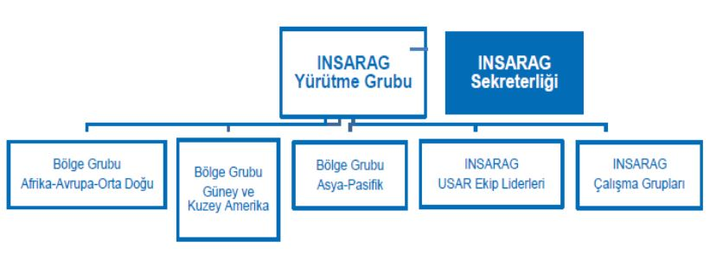
INSARAG Yürütme Grubu
Sekreterliğin desteklediği yürütme grubu politika geliştirir ve INSARAG’ın stratejik yönünün sağlanmasından sorumludur.
Genel Başkan, Üç Bölge Grubu Başkanı ve Başkan Yardımcıları, Çalışma Grupları, Sekreterlik ve Uluslararası Kızıl Haç ve Kızılay Dernekleri federasyonundan oluşur.

Slide 10
INSARAG Sekreterliği
BM sekreterliği kapsamında acil durumlara müdahale olarak çok taraflı insani eylemi seferber etmek ve eşgüdümlemekle yetkilendirilmiş bölümdür.
Sekreterlik; Küresel ve Bölgesel Başkanlıklar, INSARAG Odak Noktaları, USAR ekipleri ve INSARAG ağı arasında doğrudan bir bağlantı olarak hizmet verir aynı zamanda INSARAG internet sitesinin yönetimi ve bakımından sorumludur.
INSARAG ağı tarafından başlatılmış her türlü projeyi kolaylaştırır.

Slide 11
INSARAG Bölge Grupları
Bu bölge grupları ulusal ve bölgesel afete hazırlık ve USAR müdahalesini güçlendirmeye yönelik önlemler almak amacıyla her yıl toplanır.
Bölge grupları, Yürütme Grubundan gelen stratejik talimat ve politikaların uygulanmasını sağlamak ve yeniden yürütme grubuna sunmak üzere kendi ülkelerinden aldıkları bilgiyi özümsemek için çalışır.
Bölge Grupları, Yürütme Grubunun kararlarının bölgesel seviyede uygulanmasından sorumludur.

Slide 12
INSARAG Çalışma Grupları
Yürütme Grubu, Bölge grupları veya ekip liderleri tarafından talep edildiğinde ve Yürütme grubu tarafından uygun bulunduğunda göreve özgü çalıştırma grupları oluşturabilir.
Bu oluşturulan grupların amacı, özel teknik konular üzerinde çözüm üretmektir. Ayrıca INSARAG deprem simülasyon uygulaması gibi ilgili eğitim ve uygulamalara ilişkin eğitimlerin hazırlanması ve geliştirilmesiyle ilgili görevlendirilebilir.
Her Çalışma Grubunun bir başkanı ve her bölgeden aday gösterilmiş iki veya üç üyesi vardır.
Kendilerine verilen görevleri tamamladıklarında Çalışma Gruplarına son verilir.

Slide 13
INSARAG USAR Ekip Liderleri
Göçük vakalarına ve uygun görüldüğü halde diğer afetlere müdahale eden deneyimli ulusal ve uluslararası USAR uygulamacılarından oluşan bir ağdır.
Üye ülkelerden USAR Ekip Liderleri ve INSARAG Operasyonel Odak Noktalarından oluşur.
Bu uzman grup her yıl en iyi uygulama, teknik fikir ve işletme konularını paylaşmak için INSARAG ekip liderleri toplantısında buluşur.

